Slide 1
Θεωρία Υπολογισμού
Κλειστότητα κανονικών γλωσσών

Slide 2
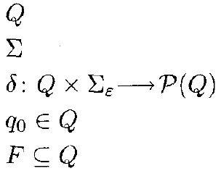
μΝΠΑ
Notes:
For any set Q we write P(Q) to be the collection of all subsets of Q. Here P(Q) is called the power set of Q. For

Slide 3
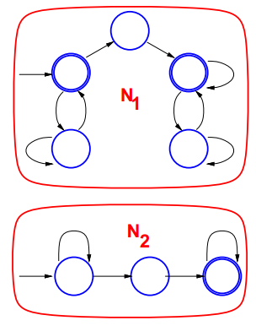
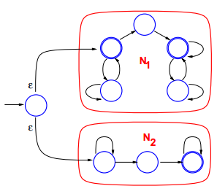
Κλειστότητα ως προς την ένωση (1/2)

Slide 4
Κλειστότητα ως προς την ένωση (2/2)
P₁ = {Q₁,Σ,δ₁,q₁,F₁}
P₂ = {Q₂,Σ,δ₂,q₂,F₂}
P = {Q,Σ,δ,q,F}

Slide 5
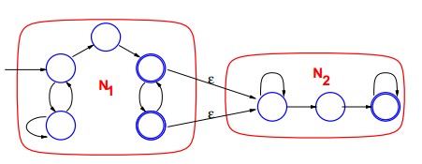
Κλειστότητα ως προς την συναρμογή (1/2)

Slide 6
Κλειστότητα ως προς την συναρμογή (2/2)
P₁ = {Q₁,Σ,δ₁,q₁,F₁}
P₂ = {Q₂,Σ,δ₂,q₂,F₂}
P = {Q,Σ,δ,q,F}

Slide 7
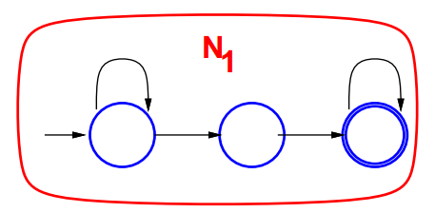
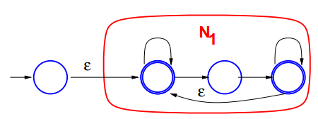
Κλειστότητα ως προς την σώρευση (1/2)

Slide 8
Κλειστότητα ως προς την σώρευση (2/2)
P₁ = {Q₁,Σ,δ₁,q₁,F₁}
P₂ = {Q₂,Σ,δ₂,q₂,F₂}
P = {Q,Σ,δ,q,F}

Slide 9

Κανονικές εκφράσεις - συμβολισμοί
$$\left(0∪1\right)0^{∗}$$
Η γλώσσα που περιλαμβάνει όλες τις λέξεις που ξεκινάνε από 0 ή 1 και ακολουθεί ένα ή περισσότερα μηδενικά

Slide 10
Συμβολισμοί - Σ ένα αλφάβητο
Κανονική έκφραση Σ = η γλώσσα των λέξεων με έναν χαρακτήρα
Σ* = όλες οι λέξεις του αλφάβητου Σ
Σ*1 = όλες οι λέξεις που τελειώνουν σε 1
0Σ*UΣ*1 = όλες οι λέξεις που ξεκινούν με 0 και τελειώνουν με 1

Slide 11
Προτεραιότητα πράξεων
Σώρευση
Συναρμογή
Ένωση
Παρενθέσεις

Slide 12
Kανονική έκφραση R είναι
a ϵ Σ
ε
0
(R₁ U R₂) όπου R₁, R₂ κανονικές εκφράσεις
(R₁ ο R₂) όπου R₁, R₂ κανονικές εκφράσεις
(R₁*) όπου R₁ κανονική έκφραση

Slide 13
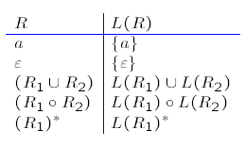
Γλώσσες και κανονικές εκφράσεις

Slide 14
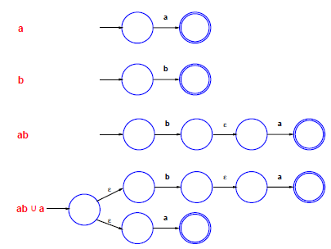
abUa
(abUa)*
(abUa)*aba

Slide 15
Θεώρημα
Μια γλώσσα είναι κανονική ανν υπάρχει μια κανονική έκφραση που την περιγράφει

Slide 16
Γενικευμένο ανταιτιοκρατικό ΠΑ (γμΝΠΑ)
μΝΠΑ
γμΝΠΑ
Κάθε μετάβαση σηματοδοτείται από ένα σύμβολο ή από το ε
Διαβάζει κανένα ή ένα σύμβολο
Μεταβαίνει αν υπάρχει κατάσταση μετάβασης
Κάθε μετάβαση σηματοδοτείται από μια κανονική έκφραση
Διαβάζει κανένα ή περισσότερα σύμβολο
Μεταβαίνει αν υπάρχει κατάσταση μετάβασης

Slide 17
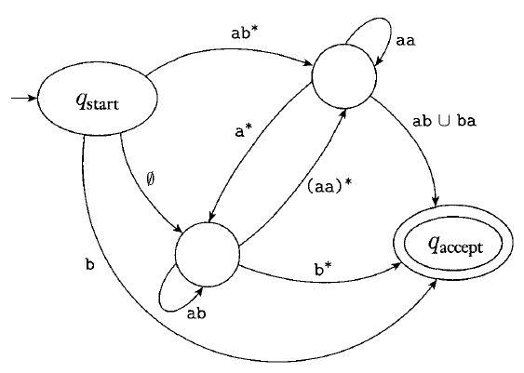
Γενικευμένο ανταιτιοκρατικό ΠΑ (γμΝΠΑ)

Slide 18
γμΝΠΑ σε κανονική μορφή
Η εναρκτήρια κατάσταση έχει μεταβάσεις προς κάθε άλλη κατάσταση ενώ δεν υπάρχει κάποια άλλη κατάσταση που να έχει μετάβαση προς αυτήν
Υπάρχει μόνον μια κατάσταση αποδοχής, διαφορετική από την εναρκτήρια. Κατάσταση αποδοχής έχει βέλη μετάβασης από κάθε άλλη κατάσταση ενώ δεν εξέρχεται κανένα βέλος από συτή.
Με εξαίρεση την εναρκτήρια και την κατάσταση αποδοχής έχει εξερχόμενα βέλη προς κάθε άλλη κατάσταση και τον εαυτό της.

